Slide 1

Optimisation de la planification de la maintenance avec l’apprentissage par renforcement
Réalisé par : Assia AIT JEDDI
Chaimae ELFAKIR
Encadré par : Mr. Soufiane HAMIDA
Année universitaire : 2024/2025

Slide 2

Plan
01
02
03
04
Contexte Général du Projet
Travaux Connexes
Collecte et Prétraitement des Données
Conception et Architecture des Modèles
05
Évaluation des Résultats

Slide 3
INTRODUCTION

Slide 4
Les approches traditionnelles de maintenance, telles que la maintenance réactive ou préventive, présentent des limites importante.
La maintenance prédictive utilise les données IoT et l'analyse en temps réel pour réduire les arrêts et optimiser les coûts.
L'Apprentissage par Renforcement combine l'estimation du RUL et l'optimisation dynamique pour une maintenance prédictive plus efficace.

Slide 5
01
CONTEXTE GÉNÉRAL DU PROJET

Slide 6
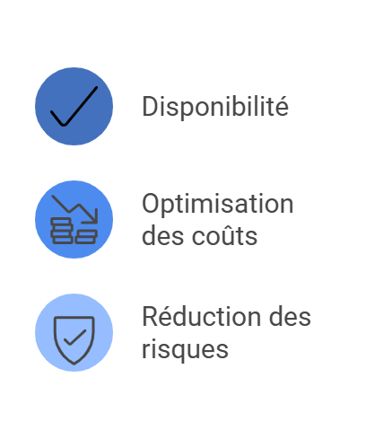
Maintenance ?
Un ensemble d’actions techniques, administratives et de gestion visant à maintenir ou rétablir un équipement dans un état fonctionnel optimal.
Objectifs de la maintenance

Slide 7



Types de Maintenance
CORRECTIVE
PREDICTIVE
PREVENTIVE
Réparer après défaillance
Planifier des révisions à
intervalles réguliers
Prédire une panne avant
qu’elle n’arrive

Slide 8
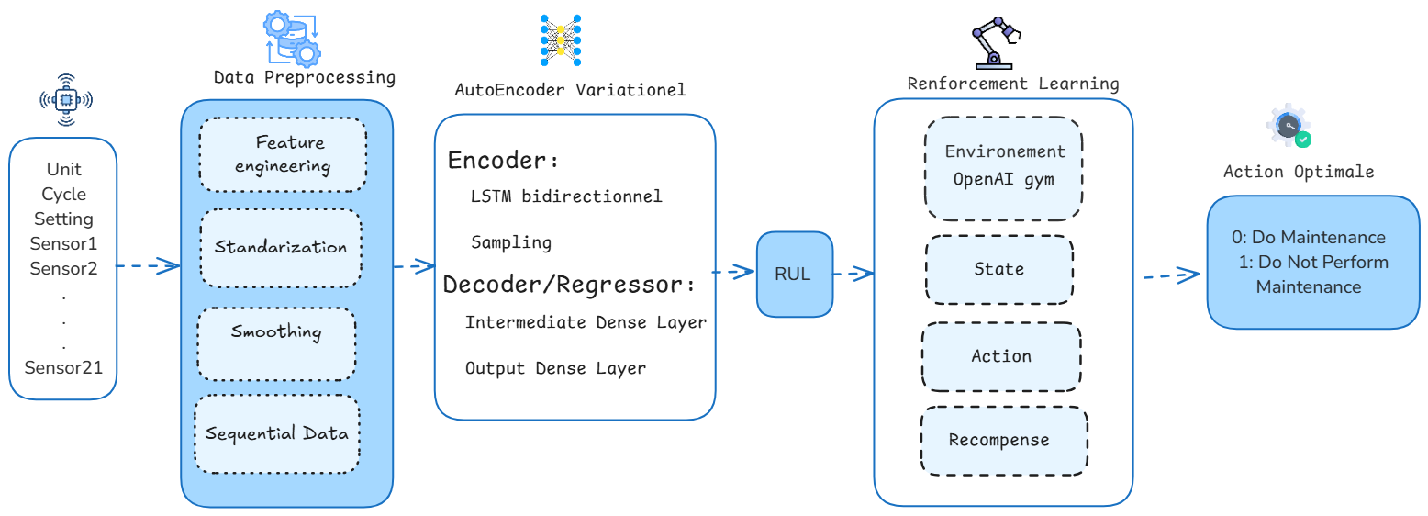
Aperçu Global du Projet

Slide 9
02
TRAVAUX CONNEXES

Slide 10
Titre | Auteurs | Méthodes utilisée | Contributions | Limites
Deep reinforcement learning for predictive aircraft maintenance using probabilistic Remaining-Useful-Life prognostics, 2023 | Juseong Lee, Mihaela Mitici | CNN avec Monte Carlo dropout, Deep Reinforcment Learning (DRL). | Intégration de probabilistic RUL et DRL, réduction de 29.3% des coûts de maintenance. | Nécessité d'un grand volume de données pour la modélisation.
Alarm-based predictive maintenance scheduling for aircraft engines with imperfect Remaining Useful Life prognostics, 2022 | Arthur Reijns , Mihaela Mitici | Stochastic regression model. | Développement de modèles spécifiques pour différents composants. | Approche limitée aux estimations ponctuelles de RUL.
Maintenance Optimization in Industry 4.0, 2023 | Luca Pinciroli, Piero Baraldi, Enrico Zio | Approches d'optimisation stochastique, Algorithmes basés sur l'IA. | Approches systématiques pour une maintenance durable et efficace. | Complexité des implémentations, écart entre théorie et pratique.

Slide 11
03
COLLECTE ET PRÉTRAITEMENT DES DONNÉES

Slide 12
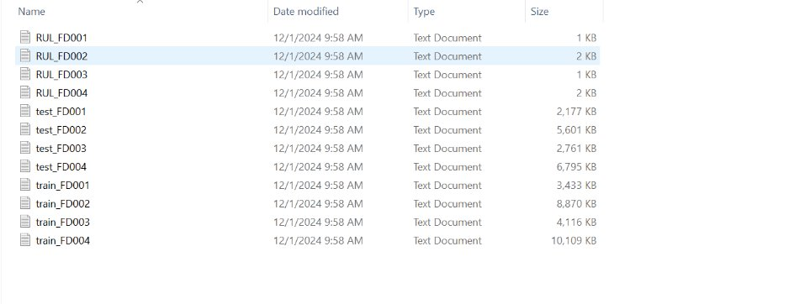
Collecte des données
NASA C-MAPSS (Turbofan Engine Degradation Simulation Data Set)
Simule la dégradation de moteurs à réaction sous différentes conditions opérationnelles et modes de défaillance.
Enregistre les signaux de plusieurs capteurs pour suivre l'évolution des pannes.
Contiennent 4 ensembles distincts, chacun représentant des configurations spécifiques :
Une seule condition opérationnelle
une seule défaillance.
FD002
Plusieurs conditions opérationnelles,
une seule défaillance.
FD003
Une seule condition opérationnelle,
plusieurs défaillances.
FD004
Plusieurs conditions opérationnelles,
FD001
plusieurs défaillances.

Slide 13
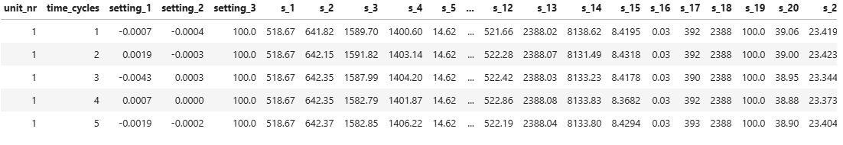
Exploration initiale des données
Chaque fichier contient les colonnes suivantes (26 colonnes) :​
unit_nr : Identifiant unique de chaque moteur.
time_cycles : Cycle de temps (nombre de cycles écoulés).
settings_1, settings_2, settings_3 : Paramètres opérationnels.
s_1 à s_21 : Données des capteurs mesurant divers aspects de l'état du moteur.

Slide 14
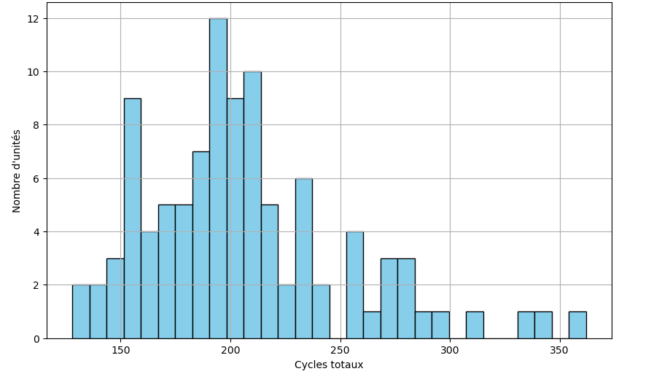
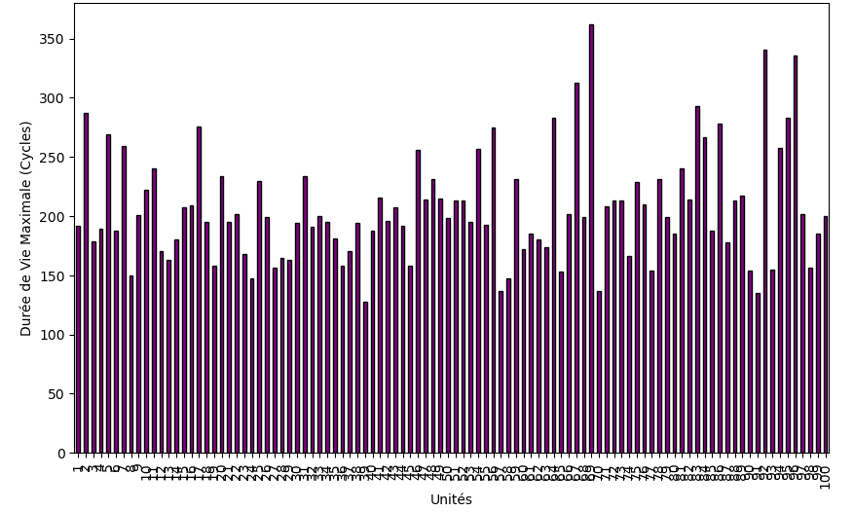
Visualisation des données
Distribution des Cycles par Unité
Durée de Vie Maximale par Unité

Slide 15
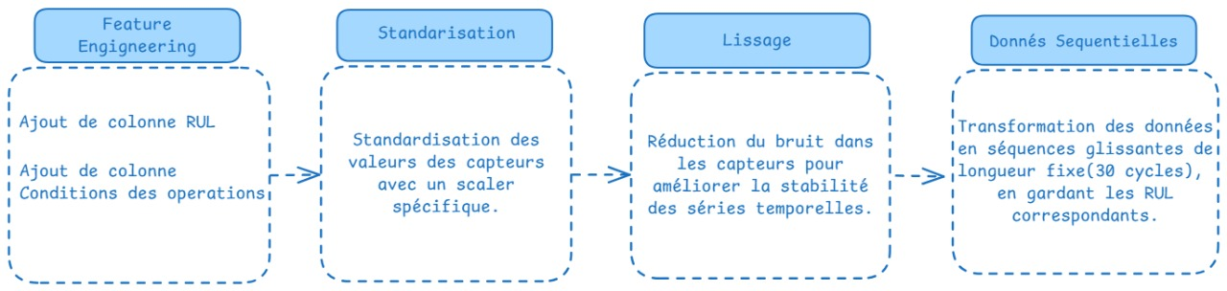
Prétraitement des données

Slide 16
04
CONCEPTION ET ARCHITECTURES DES MODELS

Slide 17
Aperçu Global du Projet

Slide 18
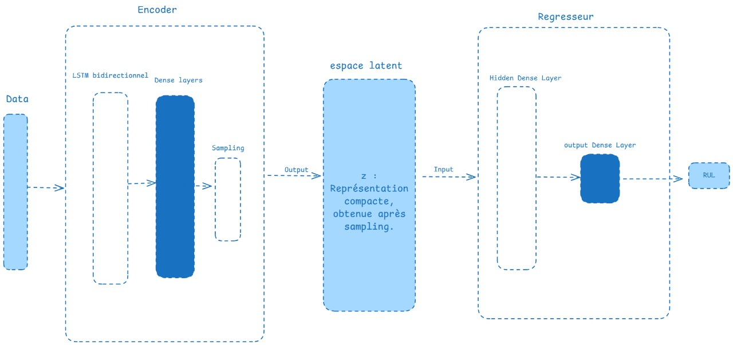
Modèle pour la Prédiction de RUL

Slide 19
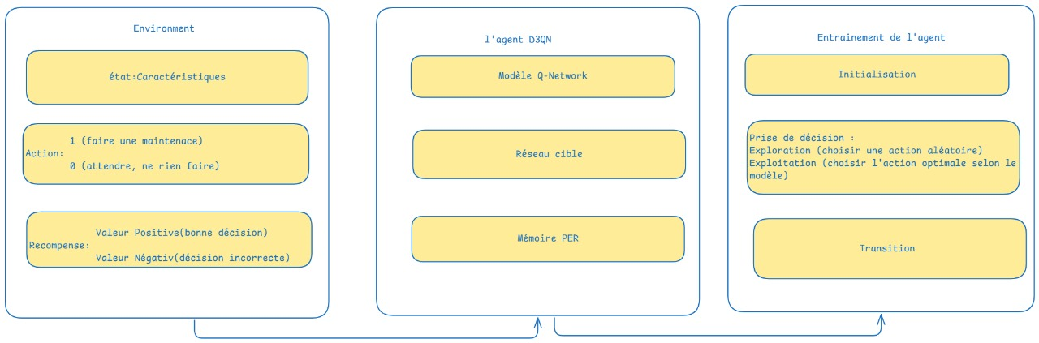
Modèle pour l’Optimisation de RL

Slide 20
05
ÉVALUATION DES RÉSULTATS

Slide 21
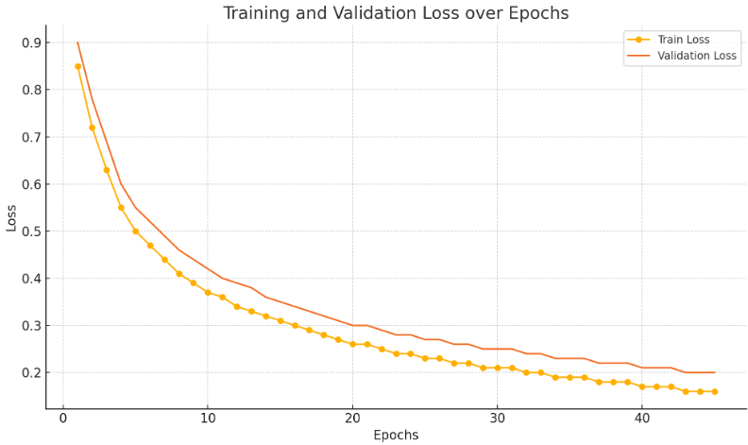
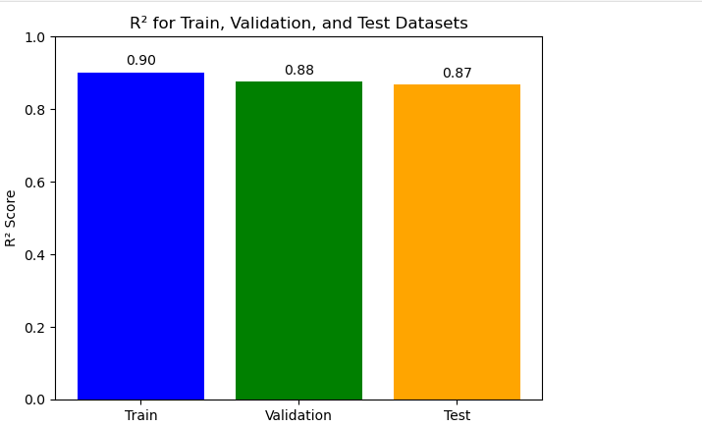
Évaluation de Modèle RUL

Slide 22
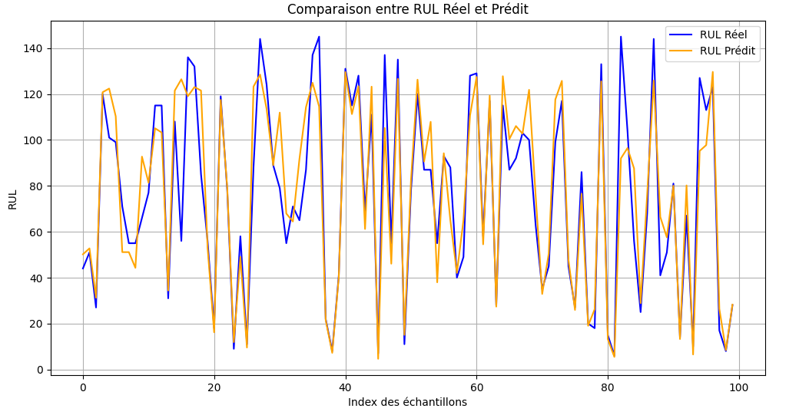

Slide 23
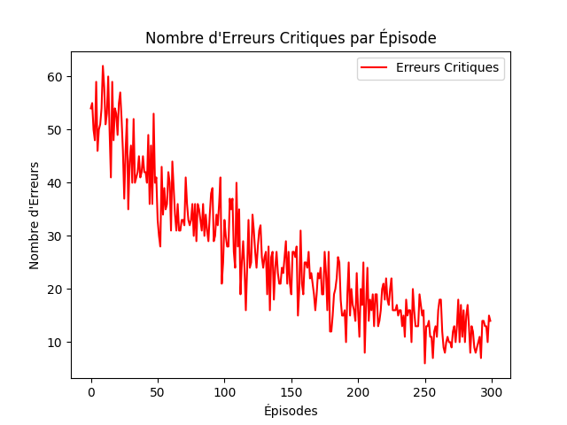
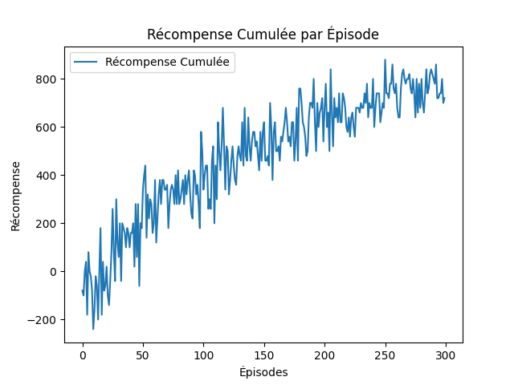
Évaluation de Modèle RL

Slide 24
CONCLUSION

Slide 25
Transformer la Maintenance Prédictive : Une Approche innovante pour l'Industrie 4.0.
De la Théorie à la Pratique : Combler le Fossé entre la Recherche académique et les applications industrielles.
L'Apprentissage par Renforcement au Service de l'Industrie : Une solution adaptative pour la maintenance de demain.

Slide 26
Optimisation de la planification de la maintenance avec l’apprentissage par renforcement
Réalisé par : Assia AIT JEDDI
Chaimae ELFAKIR
Encadré par : Mr. Soufiane HAMIDA
Année universitaire : 2024/2025

